Slide 1
Date:
Es hora
de la restauración de los humedales
Nom:
www.worldwetlandsday.org #GeneraciónRestauración
#EnFavorDeLosHumedales

Slide 2
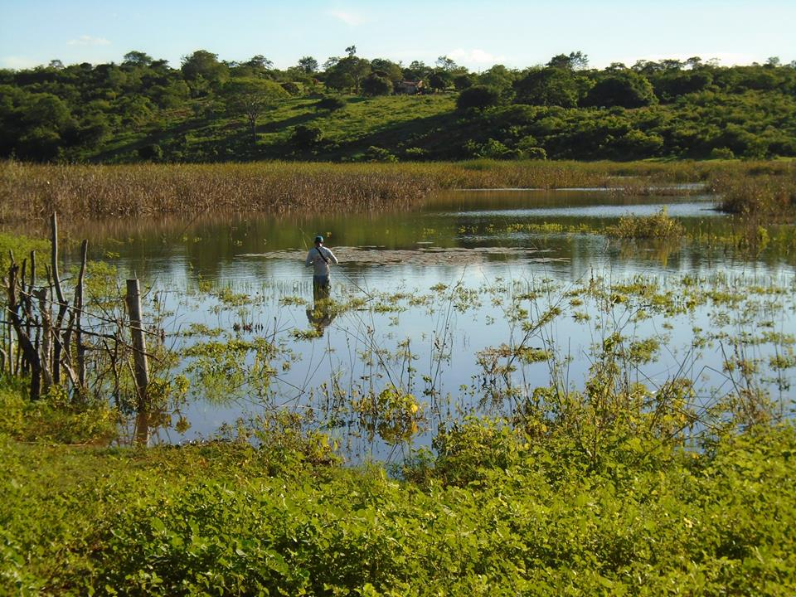
Humedales
Zona de la superficie terrestre que está temporal o permanentemente inundada.
TIPOS DE HUMEDALES
Humedales continentales:
Marismas, lagos, ríos, llanuras de inundación y pantanos
Humedales costeros:
Marismas de agua salada, estuarios, manglares, lagunas y arrecifes de coral
Humedales artificiales:
Estanques piscícolas, arrozales y salinas

Slide 3
Restauración de los humedales: ¿Por qué ha llegado la hora?
Los humedales están desapareciendo tres veces más rápido que los bosques.
.El ecosistema más amenazado de la Tierra.
Más del 80% de todos los humedales ha desaparecido desde la década de 1700.
La tendencia se está acelerando. Desde 1970, se ha perdido al menos el 35% de los humedales.
Las actividades humanas son la causa principal de la degradación.
Los humedales se drenan y se rellenan para la agricultura, el pastoreo y la construcción.
La contaminación del agua y la pesca excesiva, así como las especies invasoras, están dañando los ecosistemas de los humedales.
Las especies de los humedales están en peligro de extinción.
Una de cada tres especies de agua dulce y el 25% de todas las especies de los humedales están en peligro de extinción debido a la disminución de los humedales.
El 81% de las especies de humedales continentales y el 36% de las especies marinas y costeras han disminuido en los últimos 50 años.

Slide 4
Los humedales son vitales para la humanidad
El agua dulce escasea. Los humedales proporcionan la mayor parte del agua dulce.
El 2.5% del agua de la Tierra es agua dulce, almacenada principalmente en glaciares y acuíferos.
Menos del 1% es aprovechable y más del 30% de este porcentaje se encuentra en los humedales, tales como los ríos y los lagos.
Las humedales almacenan más carbono que los bosques.
Las turberas cubren el 3% de nuestro planeta pero almacenan alrededor del 30% de todo el carbono en tierra.
Los humedales costeros, como los manglares, secuestran y almacenan carbono hasta 55 veces más rápido que las selvas tropicales.
Los humedales nos ayudan a hacer frente a las tormentas y las inundaciones.
El 60% de la humanidad vive y trabaja en zonas costeras. Las salinas, los manglares, las praderas marinas y los arrecifes de coral protegen a las comunidades costeras.
En los humedales continentales, unas 0,4 hectáreas pueden absorber hasta 5,6 millones de litros de agua de crecidas.
Los humedales proporcionan los medios de subsistencia a mil millones de personas y alimentan a 3,5 mil millones de personas.
Más de mil millones de personas viven de la pesca, la acuicultura y el turismo.
Los humedales de arrozales proporcionan arroz para 3,5 mil millones de personas.

Slide 5
La restauración de los humedales es urgente. ¿Cuál es el mejor enfoque para lograrlo?

Slide 6
Seguir las siete buenas prácticas
Restaurar los muchos beneficios
Los humedales naturales proporcionan muchos servicios, desde el control de las inundaciones hasta los medios de subsistencia.
Enfocarse en recuperar muchos beneficios; no centrarse en solo uno o dos.
Crear un humedal autosostenido
La vegetación, la vida silvestre y el mismo sitio del humedal se benefician mutuamente.
Tener como objetivo restablecer este ciclo autosostenido complejo.
Lograr la participación de la comunidad
Asegurarse de la población y las empresas locales tengan quevoz en la planificación y ejecución de la restauración.
Asignarles un papel en el mantenimiento del sitio restaurado.

Slide 7
Seguir las siete buenas prácticas
Limitar las causas de la degradación
Eliminar o limitar las presiones que afecten a la zona, como la extracción excesiva de agua o la contaminación.
Limpiar la zona degradada
Eliminar todos los escombros, basura y residuos acumulados en el humedal.
Recuperar las especies autóctonas de flora y fauna
Restablecer las condiciones hidrológicas originales
Replantar vegetación autóctona, reintroducir especies silvestres, eliminar especies invasoras.
Establecer un acceso estructurado al humedal
Crear espacios específicos para que las personas puedan acceder al humedal. Señalar las actividades permitidas en cada zona. Designar zonas donde las especies silvestres puedan proliferar imperturbadas.

Slide 8
¿Por qué merece la pena restaurar los humedales?

Slide 9
Los humedales restaurados aportan 7 beneficios clave
Recuperación de la diversidad biológica
El 40% de las especies mundiales viven o se reproducen en los humedales. La restauración de los humedales fomenta la cadena alimentaria local y atrae a las especies silvestres.
Reposición y filtrado del suministro de agua
Los humedales filtran el agua de forma natural, eliminan contaminantes y fomentan el suministro local de agua.
Almacenamiento de carbono
Determinados tipos de humedales, particularmente turberas, manglares, pantanos intermareales y praderas marinas, son sumideros de carbono especialmente eficaces.
Mitigación del impacto de las inundaciones y tormentas
Los humedales restaurados pueden actuar como esponjas frente al exceso de lluvia y las inundaciones, amortiguar las mareas tormentosas costeras y proteger a las comunidades en condiciones climáticas extremas.

Slide 10
Los humedales restaurados aportan 7 beneficios clave
Mejora de los medios de subsistencia
Los humedales crean medios de subsistencia relacionados con la pesca y la acuicultura y también proporcionan bienes como juncos y pastos; oportunidades frecuentes que benefician a las poblaciones indígenas.
Fomento del Turismo ecológico
Un humedal restaurado puede ser un atractivo turístico sostenible; un atractivo natural que atrae turistas, con las oportunidades pertinentes de prestación de servicios.
Mejora de la calidad de vida
Los humedales revitalizados proporcionan un lugar donde relajarse, vivir la naturaleza y disfrutar de la satisfacción que se siente por su recuperación.

Slide 11
La restauración de los humedales es una tarea de gran envergadura. ¿Quiénes lo hacen posible?

Slide 12
Los 7 actores clave que colaboran
#GeneraciónRestauración:
Las personas apasionadas como vosotros apoyan la restauración a través de sus propias decisiones, voces y acciones y mediante su participación en iniciativas locales.
Sector público:
Los gobiernos locales, regionales y nacionales normalmente facilitan, fomentan y promueven las iniciativas para la restauración de los humedales. Recaban las ideas de los interesados clave, toman decisiones equilibradas y con frecuencia dirigen y gestionan el proyecto.
Proveedores de financiación:
Gobiernos, instituciones financieras, fundaciones y particulares aportan la financiación real necesaria para que el proyecto de restauración se realice.

Slide 13
Los 7 actores clave que colaboran
Los líderes de las comunidades:
Comprenden cuáles son los beneficios más importantes para la población y garantizan que la población local tenga voz.
Sector privado:
Los pescadores y agricultores locales muchas veces dependen de los humedales y, por consiguiente, la restauración puede mejorar sus medios de subsistencia. El sector agrícola y la industria alimentaria y de bebidas también se benefician de la restauración.
Educadores:
Los docentes y otros educadores trabajan para fomentar la concienciación sobre los beneficios de la restauración de los humedales. .
Científicos y profesionales de los humedales
Los expertos técnicos comparten sus conocimientos profundos con la comunidad y con los directores del proyecto y se aseguran de que la tecnología y la innovación jueguen un papel en la restauración de los humedales.

Slide 14
¿De qué manera puedo yo personalmente participar o contribuir?

Slide 15
Decisiones conscientes
Tomar decisiones personales que reduzcan al mínimo la pérdida y degradación de los humedales.
Aprender más sobre los humedales
Ser consciente de las graves amenazas que afectan a este ecosistema valioso, tales como el drenado, la contaminación por residuos y productos químicos, y las especies invasoras.
Tomar decisiones respetuosas para con el agua y que tengan en cuenta el ecosistema.
Moderar el uso del agua. Seguir una dieta que tenga menor impacto ambiental. Evitar el uso de productos tóxicos que podrían fluir hasta los humedales. No verter basura o residuos en los humedales.
Comprometerse a actuar en favor de la restauración de los humedales.
El “Muro de las Promesas” es un lugar ideal para publicar vuestras Decisiones conscientes, Argumentos convincentes y Acciones audaces para la restauración de los humedales.

Slide 16
Argumentos convincentes
Convertirse en defensor de los humedales
Promover la protección de los humedales locales y la restauración de los humedales degradados.
Aprovechar el alcance de las redes sociales para lograr la máxima concienciación sobre los humedales
Señalar el Día Mundial de los Humedales en Twitter, Instagram, Facebook y otras plataformas de las redes sociales. Usar los hashtags #GeneraciónRestauración #EnFavorDeLosHumedales #DíaMundialDeLosHumedales.
Hacer una visita sobre el terreno para identificar los humedales que necesitan ser restaurados.
Una vez sobre el terreno, determinar qué aporta el humedal a la zona y si está degradado.
Organizar una charla sobre la restauración de los humedales
Un acto divulgativo puede contribuir a lograr apoyos para la restauración de un humedal local. Invitar a expertos en humedales y a personas locales que ganan la vida en los humedales para que señalen la importancia de la restauración.

Slide 17
Acciones audaces
Aprovechar vuestra propia capacidad para crear el cambio y apoyar la restauración de los humedales, en el ámbito local, regional o nacional.
Crear una iniciativa de promoción y defensa
Alentar a los gobiernos locales, regionales y nacionales a proteger los humedales locales y restaurar los humedales degradados.
Organizar o participar en una jornada pública de limpieza de los humedales
Eliminar los escombros, basura y residuos acumulados en el humedal.
Participar directamente en un proyecto de restauración de un humedal local.
Recabar ideas y ayudar a asegurarse de que la iniciativa de restauración refleje las necesidades de la población local.
Incluir el evento en el mapa mundial y directorio de búsqueda.
Nuestro mapa interactivo en línea muestra los eventos que se están celebrando en todo el mundo para celebrar el Día Mundial de los Humedales.
Compartir las imágenes de esas acciones audaces en el la Galería de Fotos de Restauración
El objetivo de esta galería de imágenes es mostrar las iniciativas de restauración que se están llevando a cabo en todo el mundo a fin de motivar e inspirar más iniciativas de restauración.

Slide 18
¡La restauración de los humedales está en vuestras manos! ¡Muchas gracias!

